Slide 1
Priekšlikumi par pedagogu atalgojuma
jauno modeli
2015.gada 31.augusts

Slide 2
« Katram bērnam ir tiesības uz kvalitatīvu
izglītību, kas nav iespējama bez labi motivēta un profesionāla pedagoga! »

Slide 3
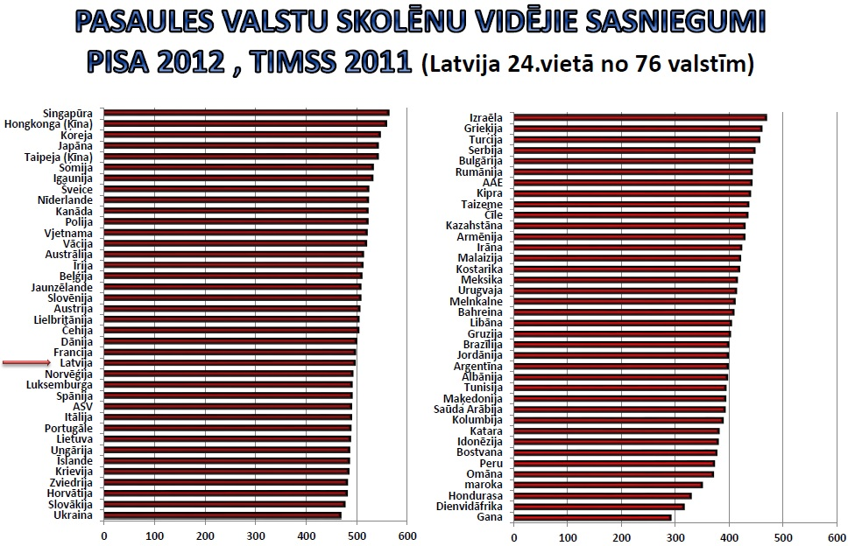
«Latvija jau šobrīd ir starp tām 10 – 15% pasaules valstīm, kuras nodrošina augstāko izglītības kvalitāti.»
/ Pētījums „Vienādi kvalitatīvas izglītības ieguves iespējas Latvijā starptautiskā salīdzinājumā” /

Slide 4
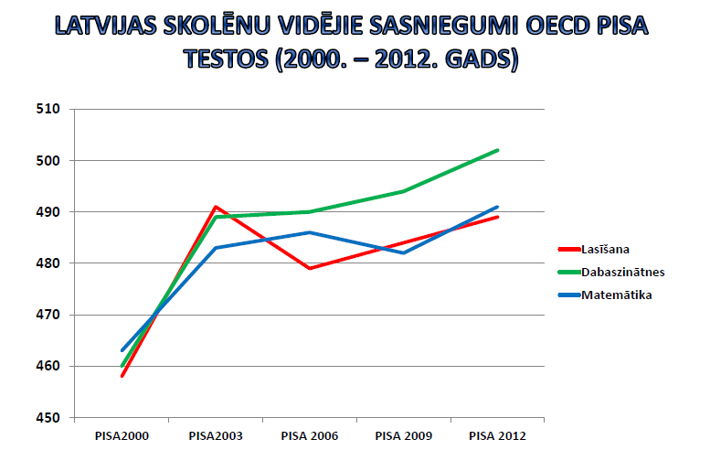

Slide 6
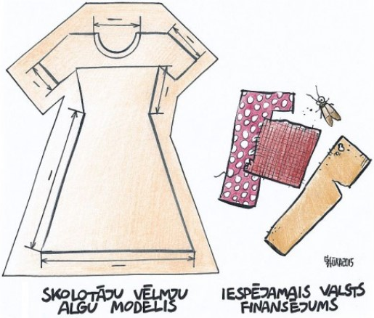
Pedagogu darba samaksas reforma (36h)
MK noteikumu projekta pēdējā versija: www.ej.uz/MKprojekts
Virzība: Izskatīts Ministru kabineta komitejā (MKK) 10.08.2015.

Slide 7
Neatliekamie pasākumi pedagogu darba samaksas jaunā modeļa uzlabošanai pirms tā iespējamas ieviešanas 2016.gada 1.septembrī
«LIZDA ir paudusi konceptuālu atbalstu modelim. Arodbiedrība atbalstīs jaunā modeļa ieviešanu tikai tad, ja tiks ņemti vērā priekšlikumi modeļa uzlabošanai un valdība kopā ar IZM izstrādāto MK noteikumu projektu apstiprinās arī algu paaugstināšanas grafiku 2017. – 2019.gadam»

Slide 8
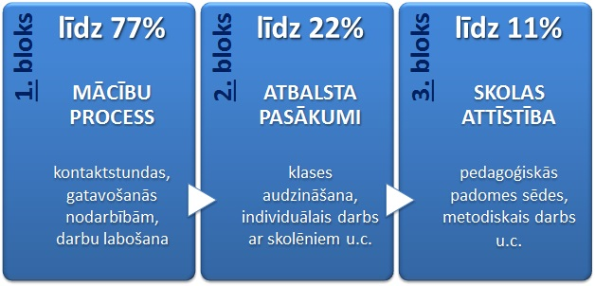
Jāsamazina % mācību stundu vadīšanai un sagatavošanai
Jāpalielina % individuālam darbam ar izglītojamajiem pēc stundām
Atbalsta pasākumiem jānosaka no 1 – 10 h (audzinātājam – līdz 6 h / u.c. – līdz 4 h)
27,72 h
7,92 h
3,96 h
IZM piedāvātais % dalījums nenodrošina skolotājam pilnu slodzi mazajās skolās, sākumskolā, atsevišķos mācību priekšmetos vidusskolā
Papildus veicamie pienākumi apmaksāti mazāk, t.sk. klases audzināšana šobrīd = līdz 6 h nedēļā, IZM piedāvājumā jaunajā modelī = līdz 4 h

Slide 9
Jāpalielina laiks, kas plānots darbu labošanai
(1.bloks "Mācību process" – koeficienti MK projekta 7.punkts)
Mācību priekšmeti: | IZM MK noteikumos šobrīd piedāvā: | LIZDA prasa MK noteikumos:
valodu un literatūras, matemātikas un profesionālās izglītības mācību priekšmetos (izņemot profesionālās ievirzes programmu mācību priekšmetus) | 1,2 | 1,35
fizikas, ķīmijas, bioloģijas, dabaszinību un vēstures mācību priekšmetos | 1,13 | 1,13
sociālo zinību, vizuālās mākslas, mūzikas, informātikas, mājturības un tehnoloģiju, ekonomikas, kulturoloģijas un sporta mācību priekšmetos | 1,07 | 1,1
profesionālās ievirzes programmu mācību priekšmetos | 1,07 | 1,1
pārējie mācību priekšmeti (psiholoģija, ētika, filozofija utt.) |  | 1,1

Slide 10
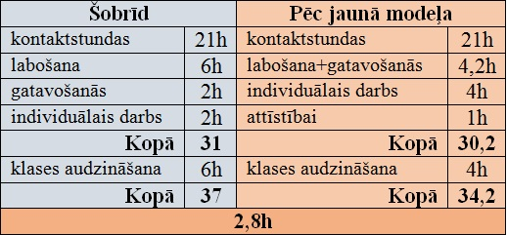
Lielajās izglītības iestādēs (šobrīd nodrošina visu pienākumu apmaksu) jaunajā modelī kontaktstundu skaits palielināsies (pārējo pienākumu apmaksātās stundas samazināsies) – piemērs – matemātikas skolotājs:
Ja lieto LIZDA piedāvātos koeficentus, tad apmaksāto pienākumu apjoms nemainās un tiek nosegti starpbrīži, kas pēc piedāvātās formulas netiek apmaksāti

Slide 11
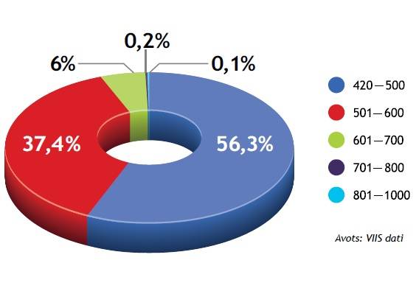
Šobrīd modelī NSS – skolotāja vidējais atalgojums par likmi, eiro
2014./2015. mācību gadā vispārējās izglītības iestādēs

Slide 12
Pedagogu skaita sadalījums pēc darba slodzes vispārējās izglītības iestādēs 2014./2015.m.g., %

Slide 13
Skolotāju amata algas par amata vienību paaugstināšana līdz IZM sākotnēji piedāvātajam līmenim
2016
2018
MK noteikumu 2.pielikuma 2.tabula

Slide 14
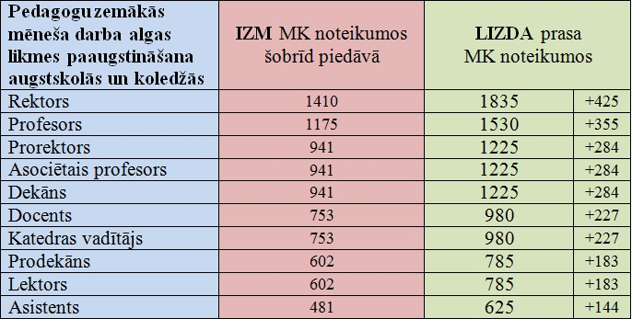
MK noteikumu 9.pielikuma 1.tabula
Netaisnīga algas disproporcija

Slide 15
Latvijā ir daudz „mazo” izglītības iestāžu (240 skolas, kur izglītojamo skaits ir līdz 100)
Daudzas no tām atradīsies 1. vai 2. grupā
Diferencei ir jābūt mazākai
Nosakot vidējo izglītojamo skaitu klasē – 13 skolēni, tas daudziem skolotājiem samazinās darba algu

Slide 16
LIZDA prasa saglabāt +10% piemaksu Valsts ģimnāzijām
Skolēnu vidējie sasniegumi ģimnāzijās ir augstāki kā vidusskolās.
/ Pētījums „Vienādi kvalitatīvas izglītības ieguves iespējas Latvijā starptautiskā salīdzinājumā” /
Piemēram, Rīgas Valsts 1.ģimnāzijā sasniegumi matemātikā ir tādā pašā līmenī kā Šanhajā, kura ierindojas rezultātu tabulas augšgalā.
MK projektā IZM plānojusi Profesionālās izglītības kompetenču centru (PIKC) vadītājiem, vietniekiem, skolotājiem +10% piemaksu no amata algas

Slide 17
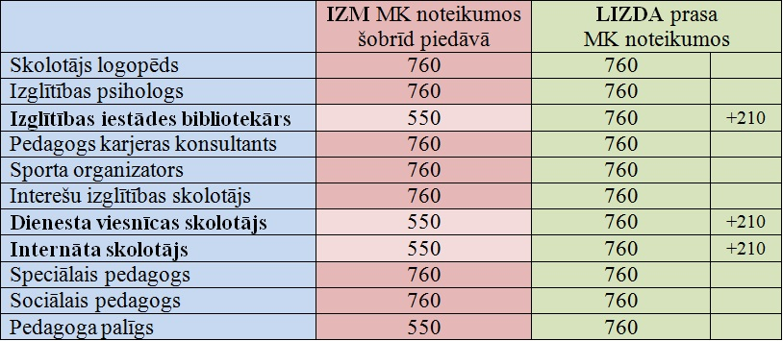
550
Šo profesiju pārstāvjiem ir tādas pašas prasības nepieciešamajai izglītībai un profesionalitātei kā pārējiem pedagogiem (MK 662)
IZM aprēķins: Izglītības iestādes bibliotekāram – algai 700 eiro
+ 0,89 milj. €

Slide 18
Latvijas Skolu psihologu asociācijas dati rāda, ka ievērojami pieaug izglītojamo skaits ar mācību grūtībām, mācīšanās un uzvedības traucējumiem, mācību motivācijas problēmām.
Tikai vienai profesijai no atbalsta personāla nav īpaši specifiskāka loma kā citiem, tādēļ izglītojamo skaitam uz amata vienību ir jābūt vienādam.

Slide 19
Pedagogu darba samaksas paaugstināšanas grafiks 2017. – 2019.gadam
Grafika projekts iesniegšanai IZM apstiprināts
ar LIZDA Valdes lēmumu 13.07.2015.

Slide 20
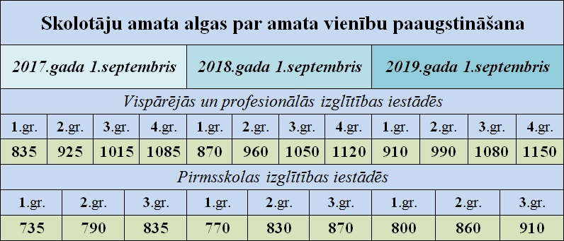
Aprēķini no IZM 10.08.2015. prezentācijas

Slide 21
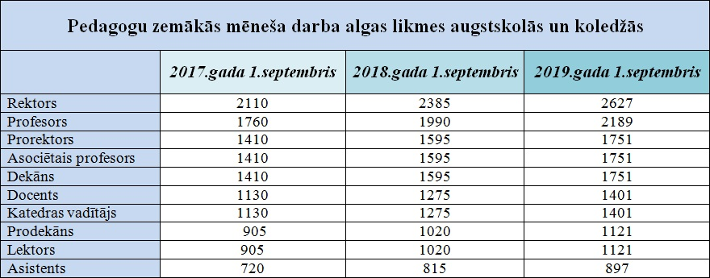

Slide 22
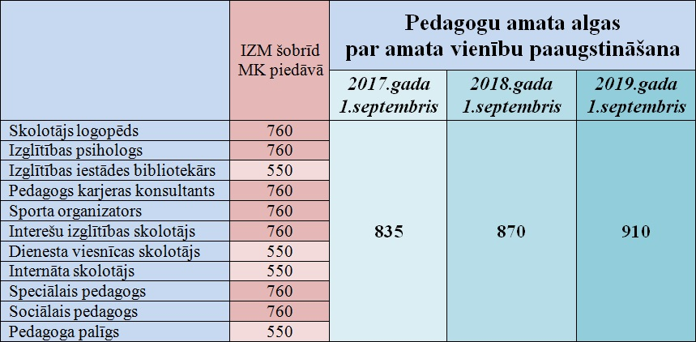

Slide 23
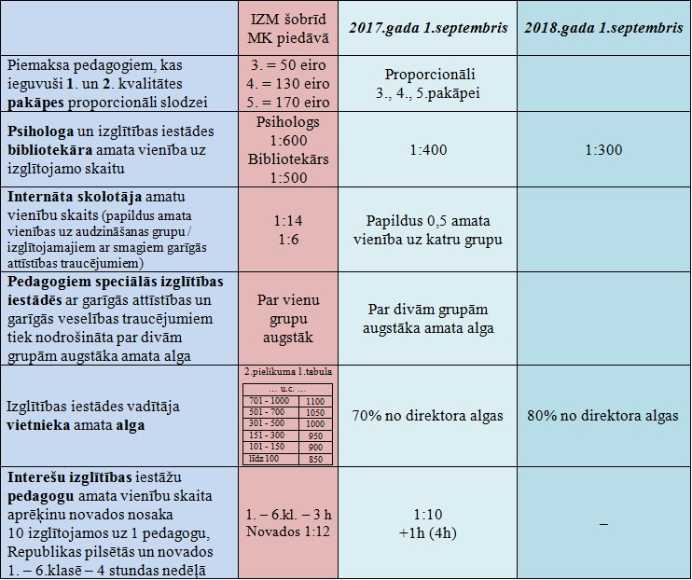

Slide 24
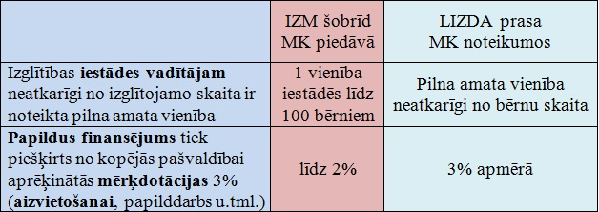

Slide 25
Citi MK noteikumu projektā nesaskaņotie LIZDA priekšlikumi
«Lai nodrošinātu tarifikācijas atbilstību piešķirtajai valsts budžeta mērķdotācijai, izglītības iestādes vadītājs, atbilstoši izglītības iestādes padotībai, saskaņo tarifikāciju ar izglītības iestādes dibinātāju vai tā noteikto kompetento iestādi un iepazīstina arodorganizācijas priekšsēdētāju, vai darba kolektīva izvirzīto pārstāvi»
LIZDA priekšlikuma pamatojums:
veicināt labas pārvaldības principu ievērošanu;
Darba likuma 11.pants: darbinieku pārstāvjiem ir tiesības laikus saņemt informāciju pirms darba devējs pieņem lēmumus, kas var skart darbinieku intereses;
Arodbiedrību likuma 12.pants: tiesības pieprasīt un saņemt informāciju;
Valsts pārvaldes iekārtas likuma 10.pants: atklātība pret privātpersonu.

Slide 26
«Noteikt kontaktstundu skaitu nedēļā max. 18 – 24»
LIZDA priekšlikuma pamatojums:
lai veicinātu izglītības kvalitāti un mazinātu pedagogu pārslodzi;
lai novērstu kontaktstundu skaita palielināšanu un nevienlīdzību papildus pienākumu apmaksā.
«Jānosaka kontaktstundu skaits, pie kāda izglītības iestādes vadītājs, skolotājam 2.blokā (atbalsta pasākumi) tarificē maksimālo stundu skaitu.»
LIZDA priekšlikuma pamatojums:
lai veicinātu izglītības kvalitāti un novērstu nevienlīdzību atbalsta pasākumu apmaksā. (Piem., direktors var skolotājam pie 17 kontaktstundām tarificēt 2 h atbalsta pasākumiem, tikpat labi var tarificēt 4 h atbalsta pasākumiem).

Slide 27
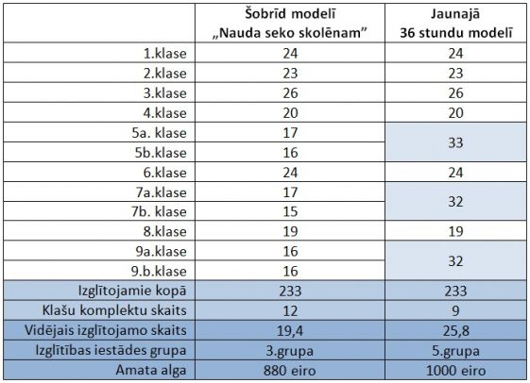
«Noteikt max. pieļaujamo izglītojamo skaitu vienā klasē.»
LIZDA priekšlikuma pamatojums:
lai veicinātu izglītības kvalitāti un mazinātu pedagogu pārslodzi.
Direktors būs ieinteresēts atvērt lielas klases:
4.
940

Slide 28
Lai pedagogu atalgojuma jauno modeli varētu ieviest no 2016.gada 1.septembra,
LIZDA ierosina – izveidot ekspertu darba grupu, kuras darbību kontrolētu ministru prezidente L.Straujuma

Slide 29
Paldies par Jūsu uzmanību!
Enerģijas pilnu jauno mācību gadu!
twitter.com/lizda_lv
www.LIZDA.lv

